Slide 1
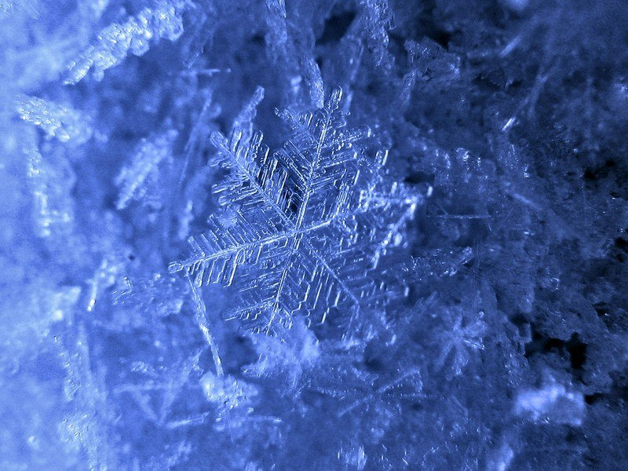
Снежинки
Снежинки

Slide 2
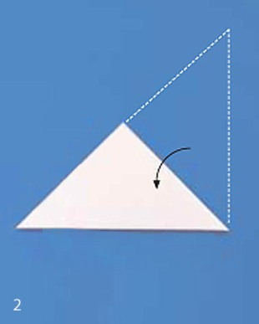
Как сделать снежинку
1. Приготовьте квадратный лист бумаги и согните его пополам, по диагонали.
2. Образовавшийся треугольник снова сложите пополам.

Slide 3
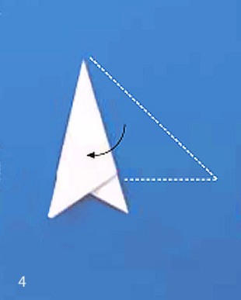
3. Обратите внимание, как складывается новый треугольник. Это делается на глаз. Главное, чтобы одна сторона треугольника соприкасалась с противоположным сгибом.

Slide 4
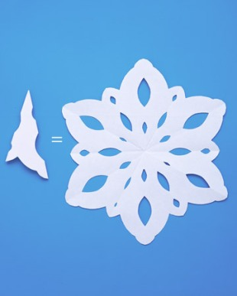
4. Отрежьте нижнюю часть фигуры и можете рисовать контур, по которому будете далее вырезать

Slide 5
Вот несколько вариантов узоров.

Slide 6
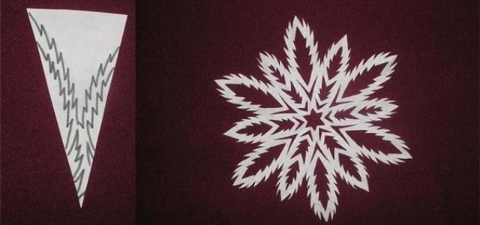

Slide 7
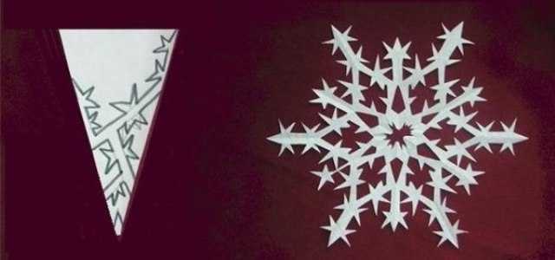

Slide 8
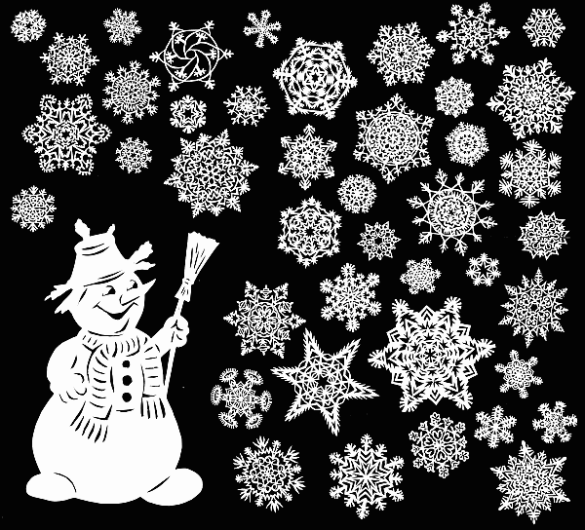

Slide 9
Спасибо за внимание

